Slide 1
PSP Alejandro Sánchez Guzmán
Seguridad, Higiene y Protección civil
Análisis de fenómenos eléctricos, electromagnéticos y ópticos

Slide 2


Slide 3
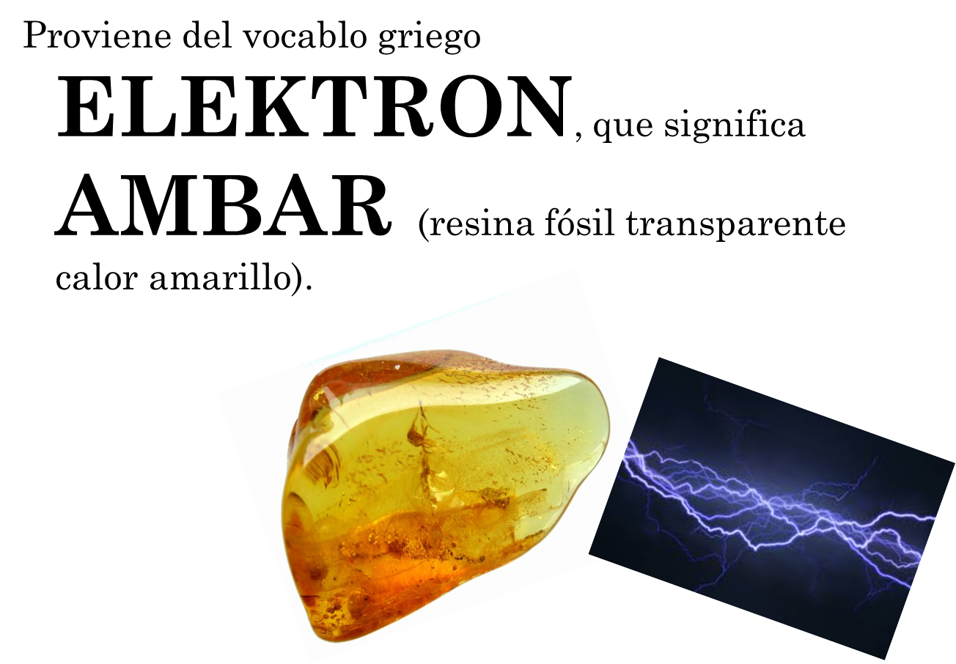
Electricidad

Slide 4
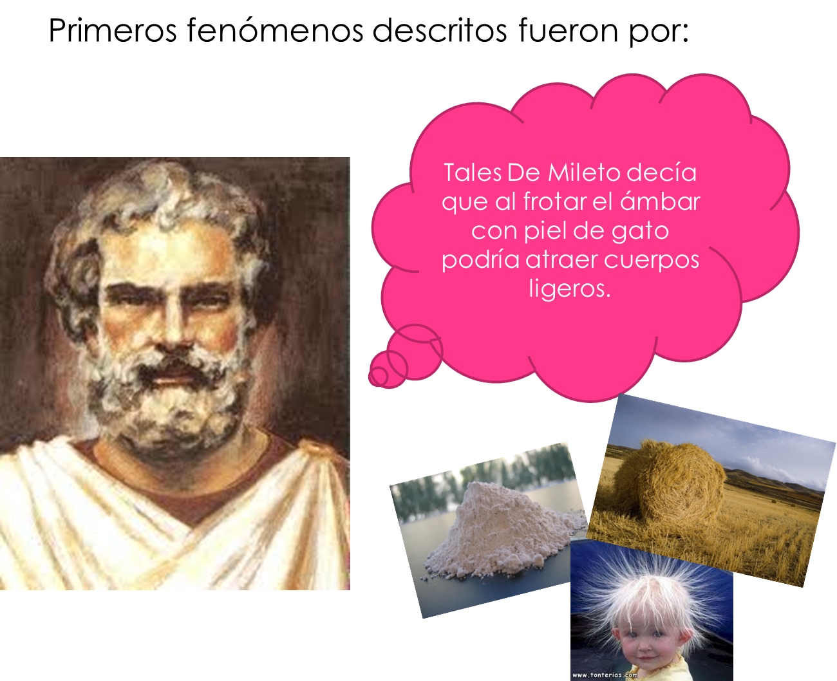

Slide 5
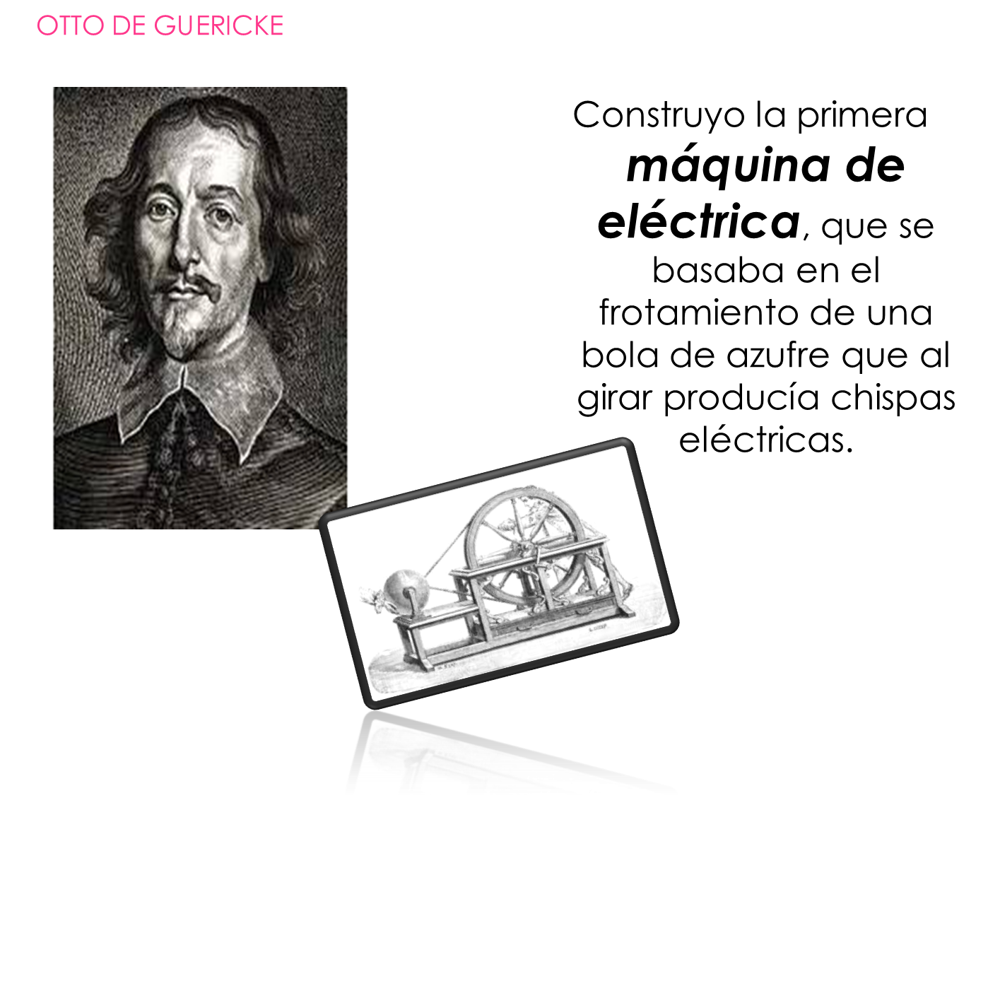

Slide 6
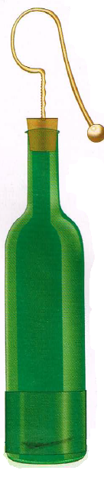
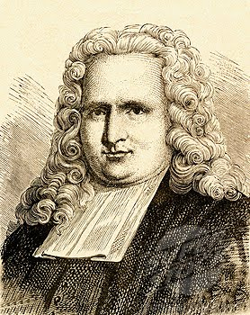
PIETER VAN MUSSCHENBROEK
Botella de LEYDEN (aislante dialectico)
Descubrió la manera de almacenar cargas eléctricas al utilizar:

Slide 7
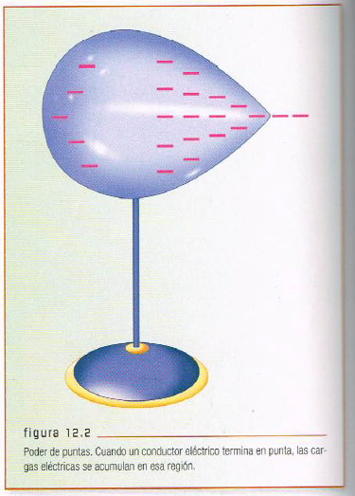
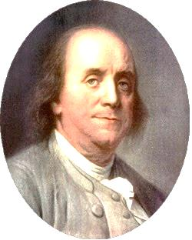
Benjamin Franklin
Observo que cuando un conductor de carga negativa termina el punta, los electrones de acumulan en esa región y por repulsión abandonan dicho extremo, fijándose en las moléculas de aire.
Llamado poder de punta

Slide 8
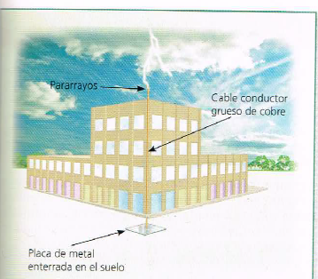
Utilizo lo antes descrito, para protección d edificios, mediante la construcción de pararrayos.
Por medio de un pararrayos las descargas eléctricas que se producen en la atmosfera se disipan en el suelo

Slide 9
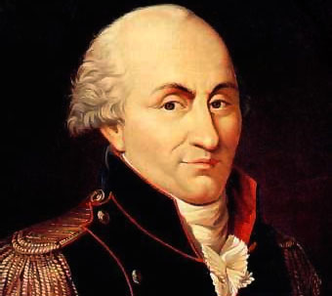
CHARLES COULOMB
En 1777 invento la balanza de torsión para medir la magnitud de la fuerza de atracción o de repulsión por medio del retorcimiento de la fibra fina y dirigida.

Slide 10
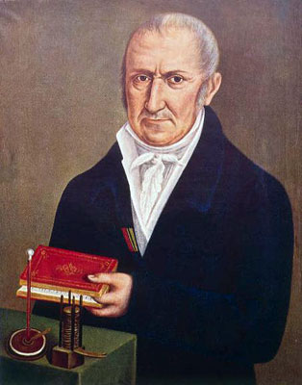
Alessandro Volta
Invento el electróforo: almacenaba y generaba electricidad estática.

Slide 11
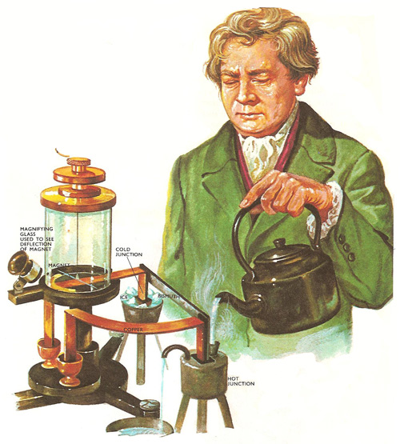

Georg Ohm
Estableció la ley fundamental de las corrientes eléctricas, al encontrar la existencia de una relación, entre la resistencia de un conductor, la diferencia de potencial y la intensidad de corriente eléctrica.

Slide 12
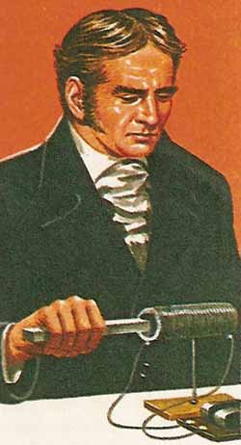
Michael Faraday
Descubrió la inducción electromagnética, al usar un imán para generar una corriente eléctrica al desplazarlo dentro de un espiral de hierro.

Slide 13
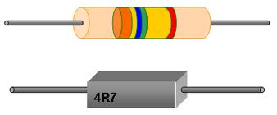
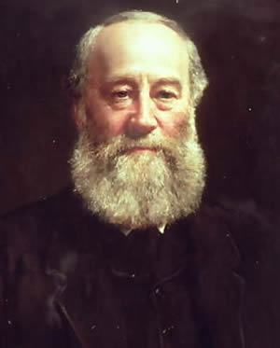
James Joule
Encontró la cantidad de calor originado por una corriente eléctrica al circular a través de un conductor, es directamente proporcional a la resistencia.

Slide 14
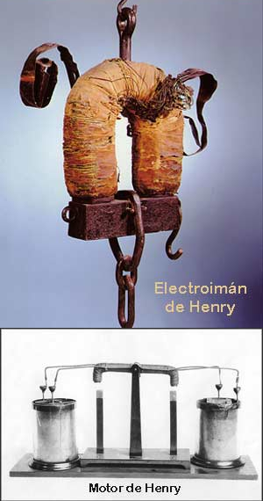
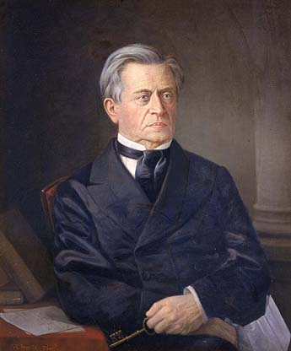
Joseph Henry
Constructor del primer electroimán.

Slide 15
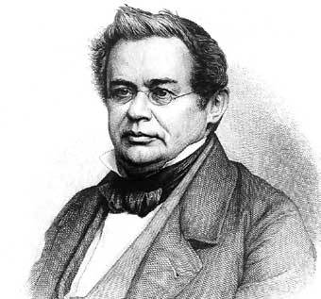
Heinrich Lenz
Enuncio la ley relativa al sentido de corriente inducida.

Slide 16
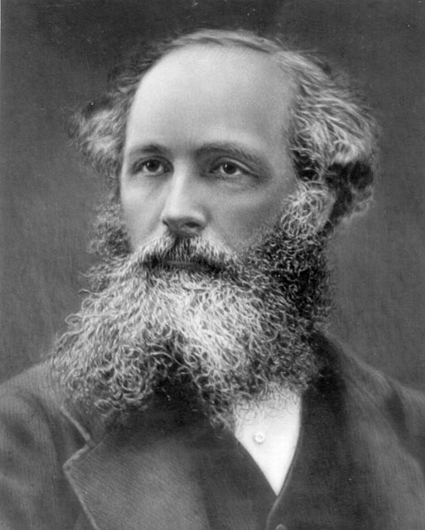
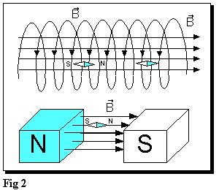
James Maxwell
Propuso la teoría electromagnética de la luz y las ecuaciones generales del campo electromagnético.

Slide 17
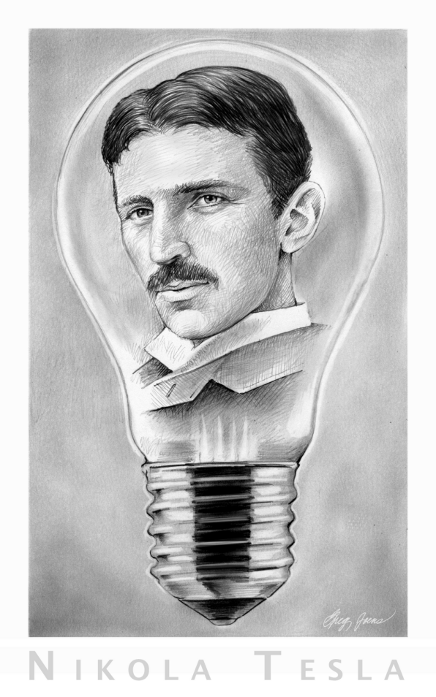
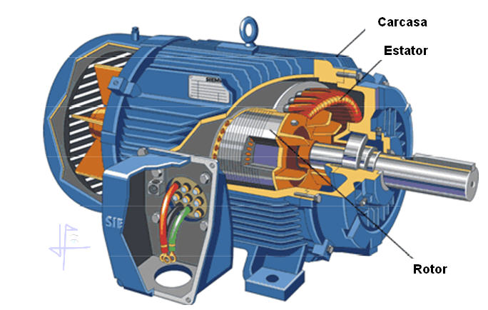
Nikola Telsa:

Slide 18
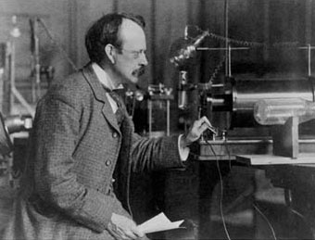
Joseph Thomson
Investigo la estructura de la materia y de los electrones.

Slide 19
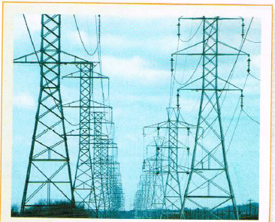
La electricidad ha evolucionado intensamente, pues puede transformarse con facilidad, se transporta de manera sencilla a grandes distancias a través de líneas aéreas no contaminantes.
Las torres de electricidad cruzan por todas partes conduciendo por medio de cables de alto voltaje para uso domestico e industrial

Slide 20
CARGA ELECTRICA Y LEY DE CONSERVACION DE LA CARGA
Toda la materia, se compone de átomos y estos de partículas elementales como los electrones, protones y neutrones.
Los electrones y protones tienen una propiedad llamada carga eléctrica.

Slide 21
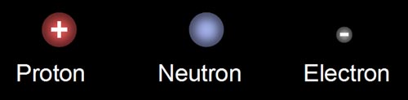
PROTON carga +
ELECTRONES carga -

Slide 22
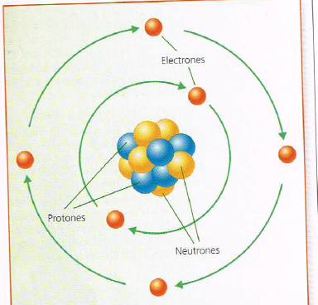
El átomo esta constituido por un NUCLEO, en donde se encuentran los PROTONES y NEUTRONES y a su alrededor giran los ELECTRONES.
Los átomos son neutros ya que tienen el mismo numero de protones y de electrones

Slide 23
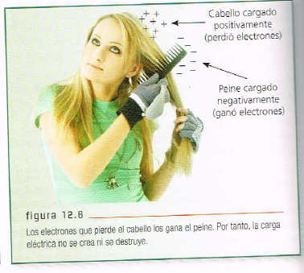
LEY DE LA CONSERVACION
Es imposible producir o destruir una carga positiva sin producir al mismo tiempo una carga negativa de idéntica magnitud.
La carga eléctrica total del universo es una magnitud constante, NO SE CREA NI SE DESTRUYE.

Slide 24
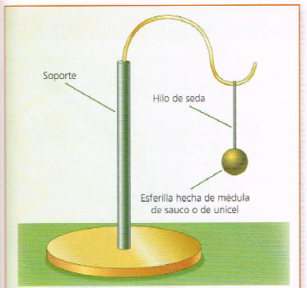
Interacción de cargas de igual o diferente signo
Un principio fundamental es:
Este principio puede denortarse por medio de un péndulo eléctrico.
Carga | Carga | Resultado
+ | + | Repelen
- | - | Repelen
+ | - | Atraen
- | + | Atraen

Slide 25

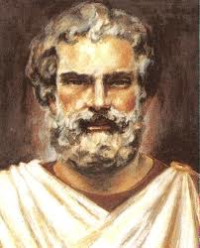
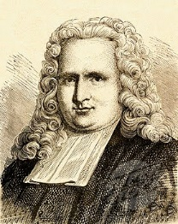
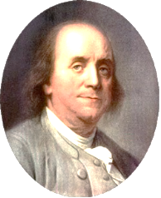

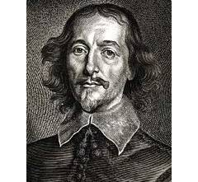

PIETER VAN MUSSCHENBROEK:
Descubrió la manera de almacenar cargas eléctricas (botella Leyden).
JOSEPH HENRY:
Constructor del primer electroimán.
CHARLES COULOMB:
Invento la balanza de torsión (para medir fuerza de atracción y de repulsión).
TALES DE MILETO:
frotar el ámbar con piel de gato, atrae cuerpos ligeros.
600 a.C
1746
1777
1825
1656
1753
1775
1827
GEORG OHM:
Estableció la ley fundamental de las corrientes eléctricas.
OTTO DE GUERICKE
Construyo la primera máquina de eléctrica
ALESSANDRO VOLTA:
Invento el electróforo.
BENJAMIN FRANKLIN:
Observo que cuando un conductor negativo termina en punta , los electrones se acumulan en el mismo.

Slide 26

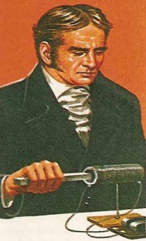

JAMES JOULE:
Encontró la cantidad de calor, originado por una corriente al circular a través de un conductor.
MICHAEL FARADAY:
Descubrió la inducción electroestática.
NIKOLA TELSA:
Inventor del motor asincrónico.
1831
1840
1902
1834
1865
1904
HEINRICH LENZ:
Enuncio la ley relativa al sentido de la corriente inducida.
JOSEPH THOMSON:
Investigo la estructura de la materia y de los electrones.
JAMES MAXWELL:
Propuso la teoría electromagnética de la luz.

Slide 27
Bibliografía
Pérez Montiel Héctor, Física General, Editorial, Publicaciones Cultural, México 2010

